Slide 1
Uygulamalı Bilimler Yüksek Okulu, DİNAR

Slide 2
“Hak”kı önemsemek…
Bir hakkı görmezden gelmek, yok saymak; verilmesi gereken bir hakkı ilgilisine vermemek, gasp etmek zulümdür.
Hakkı vermeyen zalimdir, hakkı verilmeyen, yok sayılan zulüm görüyordur, mazlumdur.
Varlığın hakkını önemseyen bir yaşantı, sistemde sizin de önemsendiğiniz bir yaşantıya döner.

Slide 3
İlk İnsan Hakları Zirvesi
24 Ekim 1945: BM organizasyonu
10 Aralık 1948: “İnsan Hakları Evrensel Bildirgesi”nin kabulü
HEDEF: “İnsan Onuru”nu koruyan ilkeler
ÇIKTI:
1) 10 Aralık İnsan Hakları Günü
2) İnsan Hakları Evrensel Bildirgesi

Slide 4
Evrensel Beyanname’den
Madde 1- İnsanlar özgür, onur ve haklar bakımından eşit doğar, akıl ve vicdana sahiptir. Birbirlerine kardeşçe davranmalıdırlar.
Madde 2- Herkes, ırk, renk, cinsiyet, dil, din, ulusal veya sosyal köken, mülkiyet, aidiyet gibi bir ayrım gözetmeksizin bu bildirge ile ilan olunan bütün haklardan ve özgürlüklerden yararlanabilir.
Madde 3 - Yaşamak, özgürlük ve güvenlik herkesin hakkıdır.
Madde 4- Hiç kimse kölelik altında bulundurulamaz, kölelik ve köle ticareti her biçimde yasaktır.

Slide 5
Onurunun korunması, sağlıklı sürdürülebilir bir hayat ve gelişme hakkı sağlanması insanın hakkıdır. BM Kalkınma Programı bu hedef için çalışıyor.
“İnsan Hakları, Gelişme, Çevre” ayrılmazlığı nedeniyle UNDEP ve üye ülkelerin 3 somut hedefi vardır:
Yoksulluğun ortadan kaldırılması
İnsan onurunun sağlanması, haklarının iyileştirilmesi
İyi bir yönetişimle herkese hakkaniyetli fırsatların sağlanması

Slide 6
Hukukun üstünlüğü Hak’kın üstünlüğüdür
İnsan haklarının korunmasında iki temel ilke; HUKUK DEVLETİ ve SOSYAL DEVLET ilkesidir.
Bölücü olmayan bir devlette hukuk insanı baz alır, asla insanı devletleştirmez, devleti insancıllaştırır; yani insan için var hale getirir.
Düşünceler arasında barışı hukuk sağlar.
Hukukun adalet süzgecinden, devletin hukuk süzgecinden geçmesi: Hukukun üstünlüğü.

Slide 7
“İnsan Hakları” denilince…
Yalnızca kolluk güçleri ve adli süreçlerdeki ilişkiler ve bu alanda yapılması gerekenler düşünülerek, bunlar yapıldığında “insan hakları sorunu halledilmiştir” yaklaşımı doğru olmaz
Entegre ve çözüm hedefli yaklaşım, işi bizzat “kendimizde” ve “aile içinde” çözmeyi önerir.

Slide 8
Hak:
Asıl olan
Sabit olan
Doğru olan
Hak edilen, pay
Allah’ ait yaratış kanunu: “Semavat, arz ve arasındakileri hak olarak yarattık (Ahkaf-3).”

Slide 9
Hakkının farkında olmak…
Bir konunun “HAK” olarak kayıt altına alınması çok önemli bir tespittir.
Hakkımızı çok iyi bilmek, haklarımızın takipçisi olmak durumundayız.
“Hakkıdır Hakk’a talip olan milletimin istiklal” manasındaki mısralar bu gerçekliği anlatır.

Slide 10
Hak önemsenmezse liste uzuyor…
Kıymeti bilinmediğinde kadının insan hakları;
Ailede şefkat, sevgi ve eğitim yoksa çocukların insan hakları;
Temel ihtiyaçlarını karşılayamayanların insan hakları;
Zulme maruz kalan çalışanların insan hakları;
Özürlü ve engellilerin insan hakları;
Hastaların insan hakları;
Yaşlıların insan hakları;
Hayvanların ve çevrenin hakları.

Slide 11
UNICEF verileri bizi anlatıyor…
Avrupa’da | Sigara tüketimine | 50 Milyar $/yıl
ABD’de | Bira tüketimine | 31 Milyar $/yıl
Japonya | İş çevrelerini memnuniyet için | 35 Milyar $/yıl
Dünya | Çocukların temel ihtiyaçlarına | 25 Milyar $/yıl
Aynı verilere göre: Dünyada her dakika 240 çocuk doğuyor, 27’si açlıktan ölüyor (yaşama hakkı ellerinden alınıyor)!

Slide 12
İnsan için temel hak nedir?
Tüm hakların ortak yanını biliyor muyuz?

Slide 13
Temel hak: Kendi gibi hissederek yaşamak.
Bazı insanların yanında kendimizi mutlu hisseder, bazı kişilerin yanında bulunmak bile istemeyiz. Bu iki durumun farkı nedir, hiç düşündünüz mü?
Bunun en önemli sebebi sizin rahat ettiğiniz yerde “kendiniz” olmanızdır. “Kendiniz” olduğunuz ve kendinizi kendiniz hissettiğiniz yerlerde, daha doğrusu “olduğunuz gibi yaşayabilme” fırsatı bulduğunuz yerlerde daha huzurlusunuzdur.

Slide 14
İnsanı insan yapan şey kararıdır…
İnsan nasıl kendi olabilir? Öncelikle yapmak gereken nedir? Kişi nasıl kendisi olur?
Eğer karar verebiliyorsa, bulunduğu ortamda kararları dinleniyor ve saygı duyuluyorsa, kararlarına müracaat ediliyorsa kişi orada KENDİSİDİR.
Bir insanı insan yapan, kendi olarak yaşatan, insanı kendisi yapan kararlarıdır, düşünebilme yeteneğinin, düşüncelerinin vücut bulmasıdır.
Bu yüzden, İslam dini köleliği reddeder.

Slide 15
Karar’a hürmet, saygı şarttır…
İnsanın fiziksel ihtiyaçlarını karşılamak, onu rahat ettirmek, memnun olacağı bir ortam hazırlamak, onu “kendisi” yapmaz.
Ama kararları önemseniyorsa, insan bir kulübede yaşarken bile kendisi olabilir, aksi halde bir sarayda yaşarken bile kendisi olamayabilir. Önemli sebep KARARdır.

Slide 16
Karakter karar dostudur, itibar ise…
İnsan ya KARAKTER oluşturmak ister veya İTİBAR. KARAKTER insanı mutlu yapar, karaktersizlik ise mutsuz! Karakter, ALLAH huzurunda o insan için söylenecek şeydir.
İTİBAR insanı zengin veya fakir yapar; insanların senin için mezar taşına kazıyacaklarıdır. TOLSTOY, bunu anlamlı bir formülle ortaya koyuyor; “İnsanoğlunun değeri bir kesirle ifade edilecek olursa; kesrin payı insanın gerçek kişiliğini (KARAKTERini) gösterir. Paydası da kendisini ne zannettiğini (İTİBARını)! Payda büyüdükçe kesrin değeri küçülür.

Slide 17
“İnsan”ı tanımadan hakkını veremeyiz…
İnsan yeryüzünde halifedir (Bakara 30, Enam 165, Neml 62).
İlk halife, ilk insan Hazreti Adem (AS)’dır (Sad 71-74).
İnsan ve yaratılanlar Allah ilminde birer surettir (Zümer 6).
İnsanın bir yazılımı/kalıbı vardır. Ahseni takviym yapısını ortaya çıkaracak olan onun kalıbıdır (kalp ayetleri).
Bir de donanımı/bedeni vardır. (Buharî, Tevhid 34)
Bir de yazılımı ve bedeni kullanan var: Nefs, can, “ben”lik, hissetme duygusu: Asıl insan budur. (Alu İmran 185).
Allah’tan müstakil olmayan “hür iradesi” vardır. (İnsan 29)

Slide 18
İnsanın hakkı mutlu (kendi) olmaktır…
Mutluluk için yönetilmesi gereken üçlü “akıl, karar, fikir” iken, mutluluğu yok eden üçlü “zan, şüphe ve önyargı”dır.
“Akıl, karar ve fikir” üçlüsünü yönetebilen kişi, olanı olduğu gibi sevebilmeyi öğrenir ki bu mutluluk için vazgeçilmezdir. ‘Var’ı olduğu gibi sevebilmek, ancak akılla elde edilebilecek bir yetenektir. Bu yetenek kişisel mutluluk için gerekli olduğu gibi, evrensel sevgi ve barışın tesisi için de gereklidir.
“Zan, şüphe ve önyargı” kısır döngüsü fanatik bakış açısını getirir. Sonuçta ‘bölücülük’ ve ‘şiddet’ gelişir, mutsuz bir yaşantı kaçınılmaz olur.

Slide 19
Sevgi (merhamet) evrensel kural…
İnsan haklarının uygulanabilir bir platform bulabilmesi ve sürdürülebilir olması için ortak payda “sevgi (merhamet/rahmaniyet)”tir. Uzmanlar bu konuda birleşmişlerdir.

Slide 20
Bölücü olmamanın yolunu bulmalıyız…
“Ben nasıl bölücü olmam?” deyip araştırmalı ve gereğini yapmalıyız. Çünkü ancak bölücü olmayan Allah’ın Rahman ve Rahim isimlerini yaşamaya başlar. Rahman ve Rahim isimlerini yaşamak BESMELE’dir. O zaman o sizin yaşantınız olmaya başlar. Çektiğiniz değil yaşadığınız olur! Hayatınız Besmele olur! Yaşantısı Besmele olan, Rahman ve Rahim ALLAH ADINA yaşar, yaşantısı öyledir...
Besmele çeken; kimsenin hakkını yiyemez, bölücü olamaz…

Slide 21
Medine Sözleşmesi, Veda Hutbesi…
“(Din günü) üç çeşit divan kurulur: Allah'ın affedeceği kimselerin bulunduğu divan, affetmeyeceği kimselerin bulunduğu divan, her şeyin hesabının inceden inceye sorgulanacağı divan.
Affetmeyeceği divanda şirk koşan kimseler bulunur. Allah "Kim bana ortak koşarsa muhakkak ona cenneti haram kılarım" (Maide,72) buyurur.
Allah'ın kendilerini affedeceği divanda bulunanlar; kulun arasındaki günahları işleyen kimselerdir.
Küçük büyük her şeyin hesabının inceden inceye sorgulanacağı divanda ise insanların haklarına girerek kul hakkı yiyen kimseler olacaktır.“ (Ahmed bin Hanbel, el-Müsned, 6/240)

Slide 22
Nereden başlamalı, nasıl başlamalı?
Kendini yani insanı ve eşyayı, evreni tanımak
En yakınlarınızdan başlamak
Önce hak almak değil hak vermek
Karar vermenin, karar almanın önünde engel olmamak
Yanlış kararları onaran, örten olmak
Sadece akıl veren değil huzur veren olmak
Yaptığımızı karşılıksız yapmak
Hakkı bölmeden tek “hak” olarak önemsemek

Slide 23
İnsan haklarının çözüm noktası…
Eğer “kendileri olma” fırsatı tanırsanız insanlar huzurlu ve güvende olacaklardır. Bu yaklaşımı her alana taşımak mümkündür. Eğer eşiniz yanınızda kendisini olduğu gibi hissedebiliyor ve siz de onu olduğu gibi kabul ediyorsanız, onun hakkını veriyorsunuz demektir.
Bu durum çocuklar için de geçerlidir; çocuklarınız sizin yanınızda kendilerini “oldukları gibi” görebiliyor, daha doğrusu “oldukları gibi” yaşayabilme fırsatı buluyor olmalılar.

Slide 24
Sevgi ve şefkat medeniyetinde hak anlayışı…
Sevgi ve şefkat medeniyeti, çocuk, kadın, hasta ve yaşlılar gibi risk gruplarına sürdürülebilir bir hayatı sağlık, eğitim ve geçimiyle sağladığı gibi, aç kalan kurtları, yaban atlarını, kuşları ve yaralanan hayvanları göz ardı etmemiş, tedavisi, beslenmesi ve biyolojik çeşitlilikteki yerlerinin korunması için kurumlar oluşturmuştur.
Mahallesindeki ihtiyaçlıyı, hapisteki mahkumu, çatıdaki leyleği unutmayan bir hak anlayışı var ki günümüz gürültü kirliliği ve dezenformasyonu arasında bu anlayış hakkıyla fark edilmiyor.

Slide 25
Ana başlıklar
Yoksulluk ve açlıktan uzak bir hayat
Sağlıklı, kaliteli yaşama hakkı
Temiz su ve sanitasyon hakkı
Toplumsal cinsiyet eşitliği
Erişilebilir ve temiz enerji
İnsanca çalışma koşulları ve onuru koruyan bir ekonomi
Adalet, Demokrasi, Barış
Sürdürülebilirlik, kalkınma, yenilenme
Sorumlu ve güvenilir üretim
İklim; kara, hava, su yaşamı güvencesi

Slide 26
Celaleddin Rumi’den…
Ey can, istediğin kadar inançlıyım de, salatla meşgul ol, sadaka ver; umut verip, güven aşılayıp yarı yolda bıraktığın bir insanın gönül sadakasını iki dünyada da veremezsin.
Ey zulümle bir kuyu kazan, kendin için tuzak hazırlıyorsun
Kusur bulmak için bakma, bulmak için bakarsan bulursun. Kusuru örtmeyi marifet edin, zaman kusursuz olursun.
Kendine gel, yepyeni bir söz söyle de dünya(n) yenilensin! Sözün öyle bir söz olmalı ki dünyanın sınırını aşmalı…

Slide 27
Yaratılanı Yaratan’dan ötürü sevenler;
Her yeni günle yeniden doğar, her an yeni şanda olurlar…
Hz. İbrahim gibi, Yunus gibi, Rumi gibi…
Onların izini takip ettikleri Efendimiz Hz. Muhammed (SAV) gibi

Slide 28
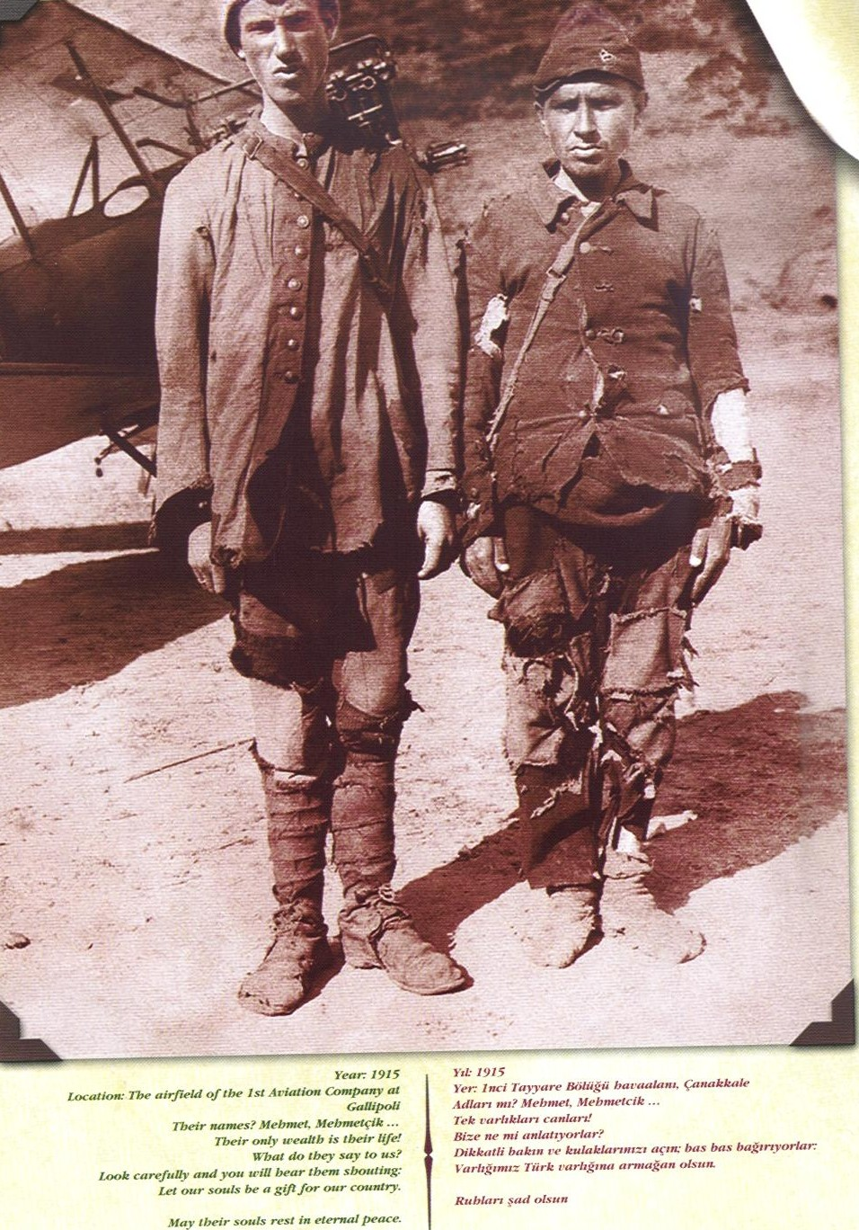
Hak için, haklarımız için, huzur ve barış için Hakkından Vazgeçenlere Sevgi ve Saygılarımla…

